Slide 1


Slide 2
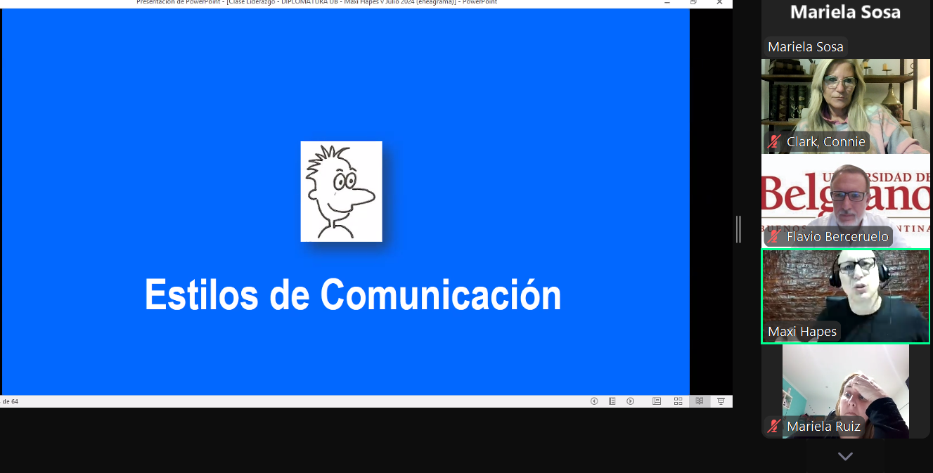

Slide 3
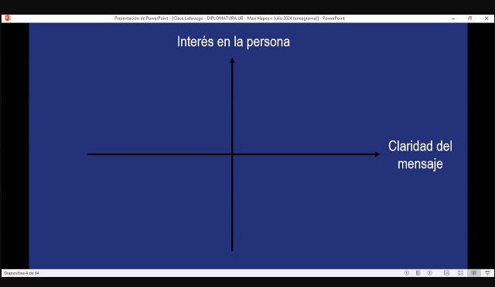
2 Dimensiones…..
Claridad del mensaje
Interés en la persona

Slide 4
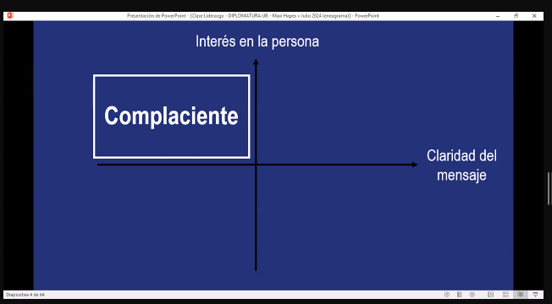
Complaciente……
Le pedimos algo… y no nos contesta, nos manda a mitad de hacer las cosas….
Evitaria la conversación difícil….
Se guarda las cosas…
Le cuesta deir que no….
El compaciente dice que si a todo….
Le falta claridad, entre lo que piensa y lo que siente….
Conflicto: Cede!!!
2, 6

Slide 5
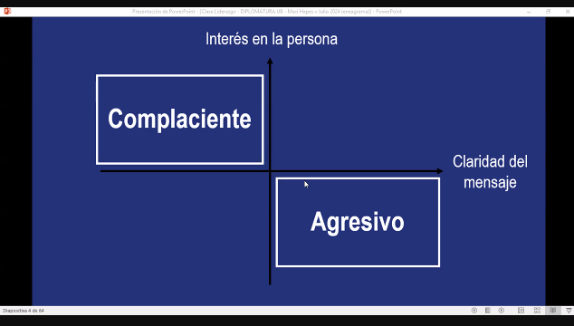
Agresivo
Dice todo sin filtro,
No tiene empatía, no le importa mucho el otro……
Su mensaje es muy claro!!!!
Conflicto: pelea!!!
8, 3

Slide 6
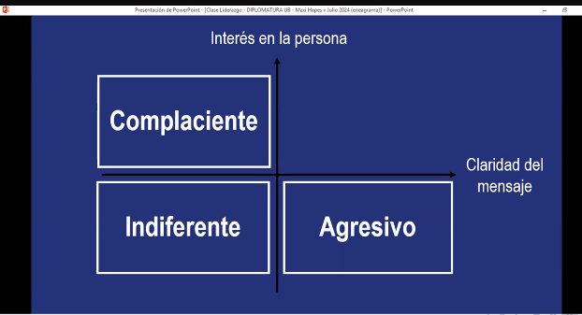
Indiferente..
No dice las cosas, y tampoco le preocupa el mensaje
Conflicto: Te clava el visto…!!!
8, 3, 1

Slide 7
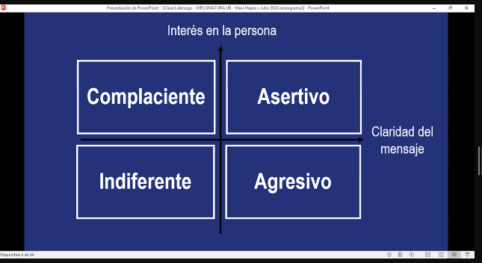
Comunicación….Asertivo...
Digo lo que pienso, digo lo que siento y tomo en cuenta al otro
Conflicto: Resuelve el conflicyo, se hace cargo…!!!

Slide 8
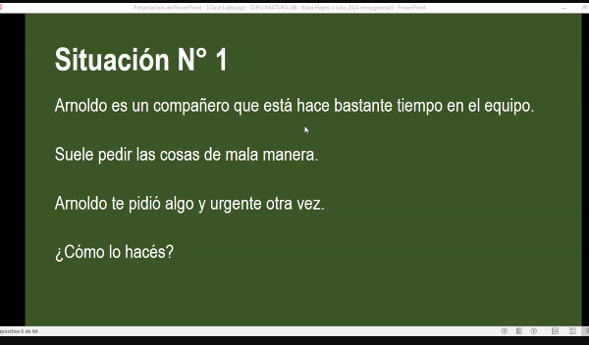
Agresivo… Arnoldo..
El que HABLE…
EL OBSERVADOR…
Enm ese momento debemos tener una conversación Acertiba, tranquila, etc…

Slide 9
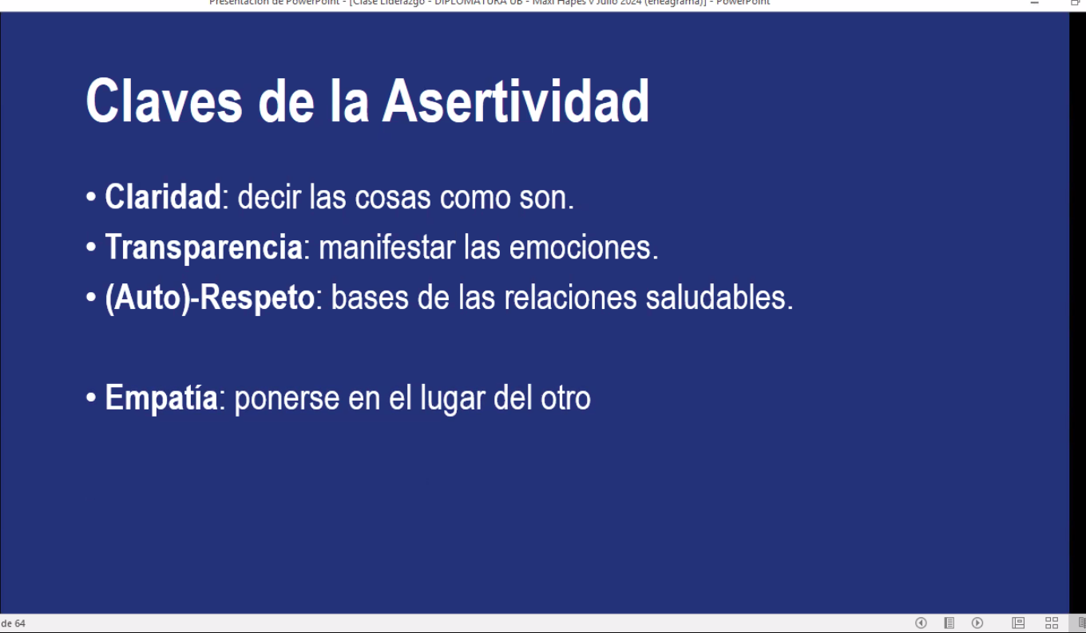
Agresivo… Arnoldo..
El 2do round…
Tuvimos la conversación…..
Luego 2do round…. 24 hs máximo…lo llamo a Arnoldo y le pido hablar, seguramente Arnoldo va a venir mas tranquilo… yo voy mas tranquilo y juego las cartas….

Slide 10
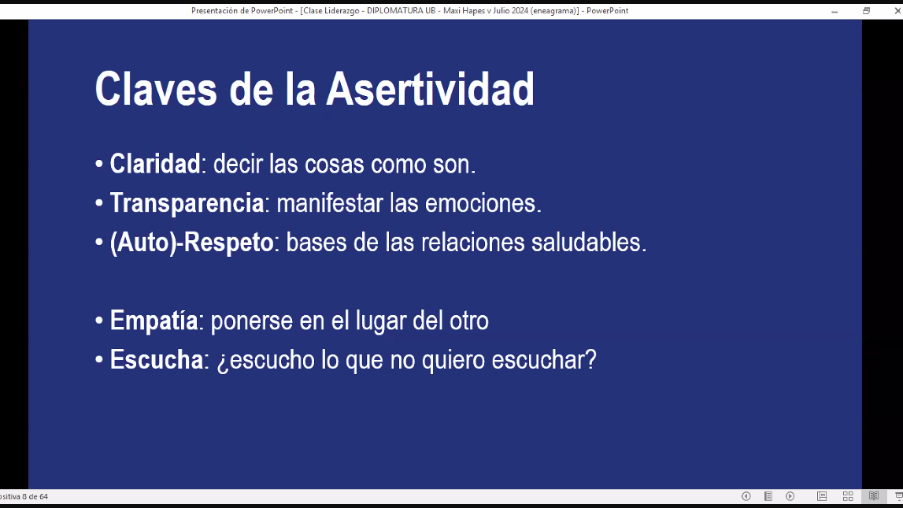
El 8 cuando escucha lo que no quiere, entra en furia total…

Slide 11
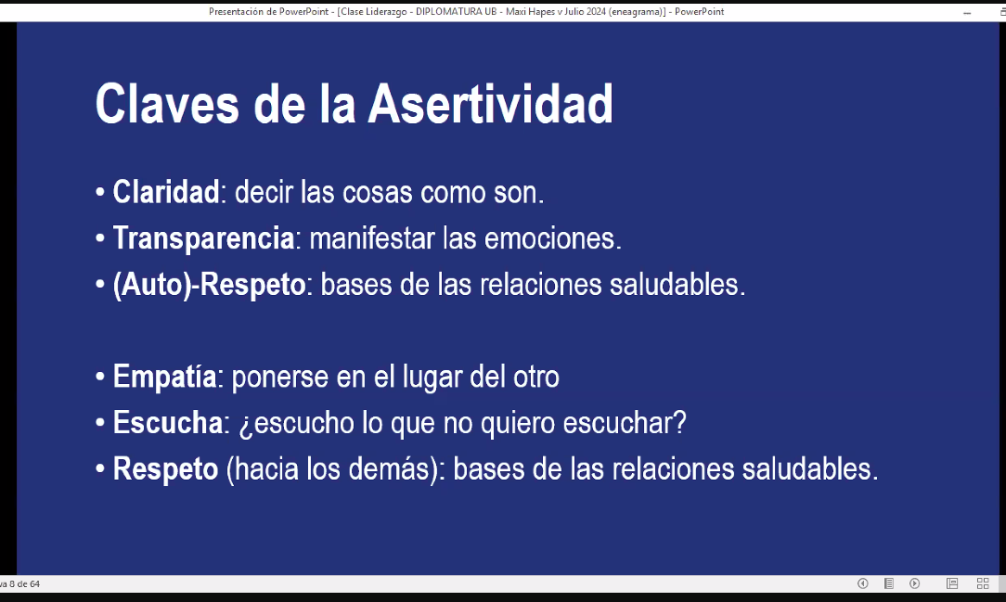

Slide 12
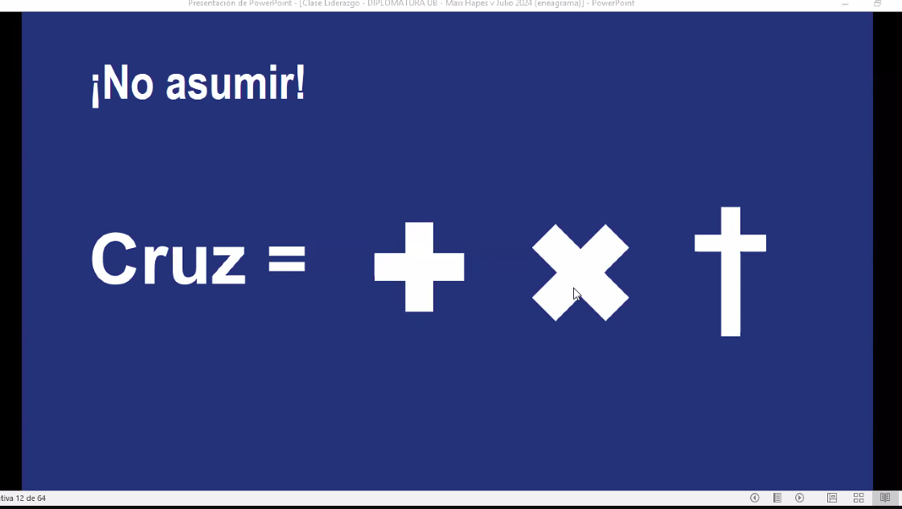
Interpretación:
No asumir….explicar al otro….

Slide 13
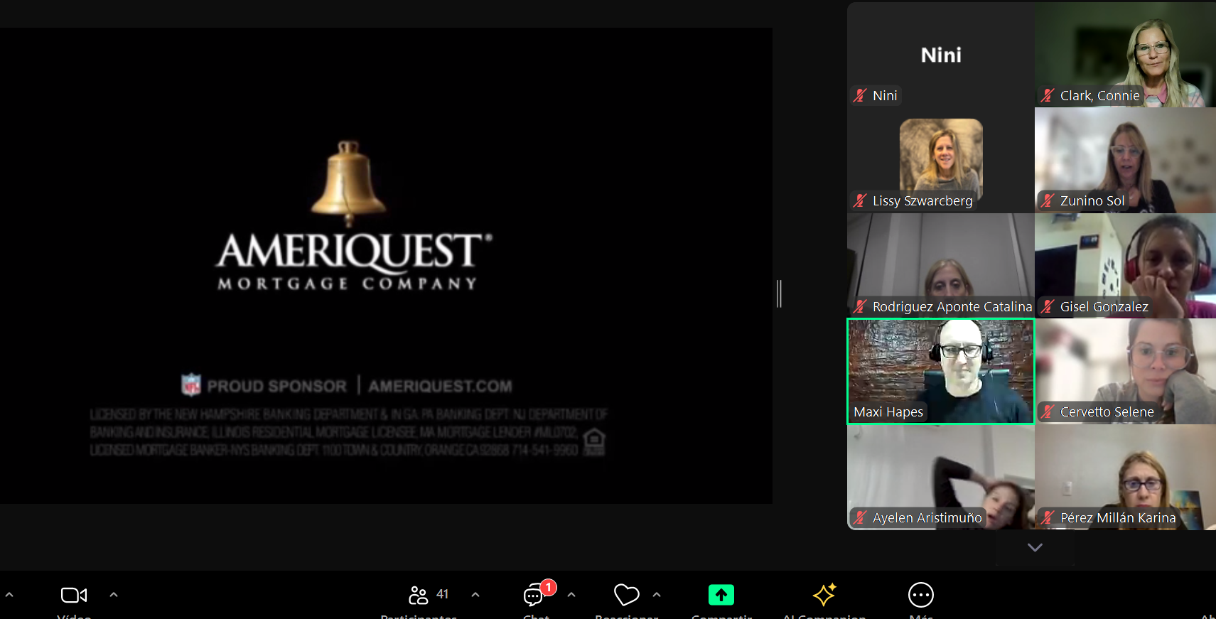
Barreras
Video del gato, el tipo cocinando… la cena romántica… etc…
Cada uno interpreta lo que puede…..
escalera de inferencias

Slide 14
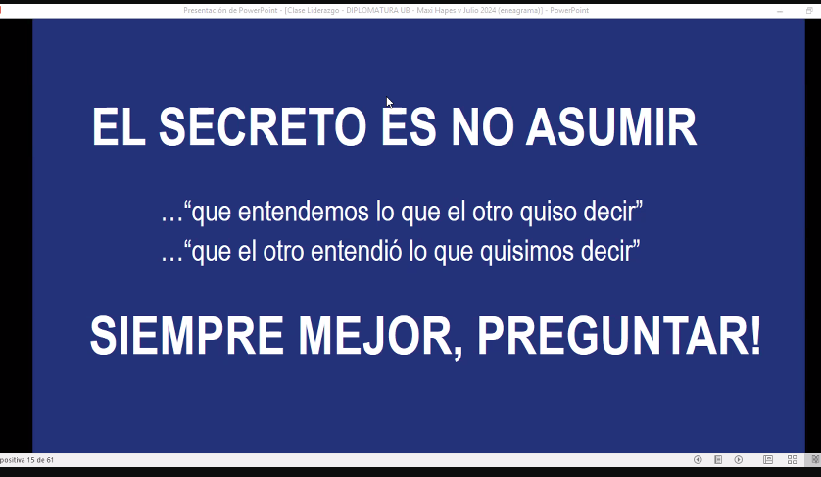

Slide 15
Trabajo en Equipo
Tu trabajo no es tu función,
sino nuestro propósito….
Mi Propósito es ayudar y acompañar a las personas/equipos en su transformación para lograr que desarrollen su full pontential y hagan realidad sus planes, objetivos y/o sueños.

Slide 16
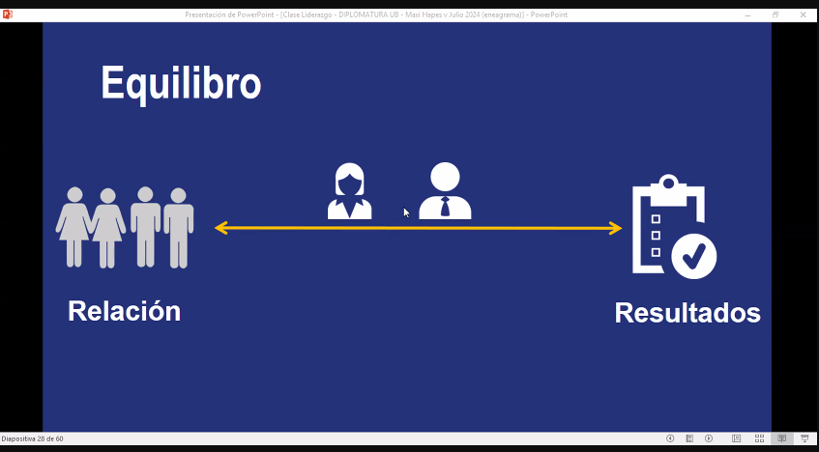
Liderazgo
Equilibrio….
Es el tironeo de 2 fuerzas…Las personas y la relación que tenemos con ellas, sus necesidades…..(reibimos demandas)
Por el otro lado esta la necesidad de Resultados!! (nos piden mas con menor costo…etc)
El líder equilibra estas 2 demandas….

Slide 17
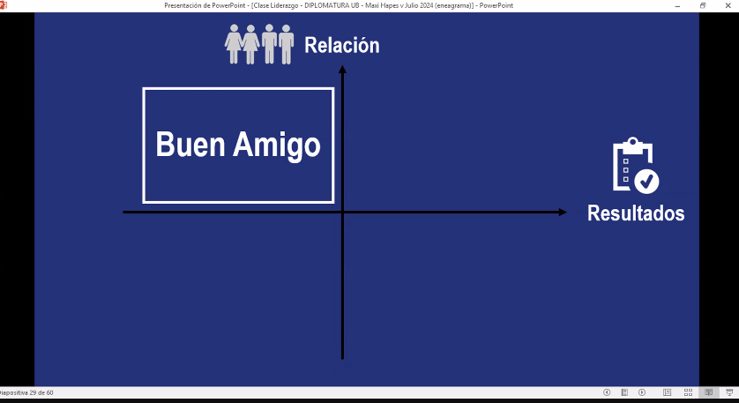
Líder Buen Amigo
Es un jefe super copado, a todo te dice que si, que te tomes el día, etc….
Feedback: comunicación complaciente…., no quiere herir al otro… trata de evitar dar feedback, no va a marcar los errores, los va a dejar pasar… no va a deir la verdad que duele…
Sobre proteje
No exige lo suficiente, no te desafía….
No esta focalizado a los resultados, sino a las personas..

Slide 18
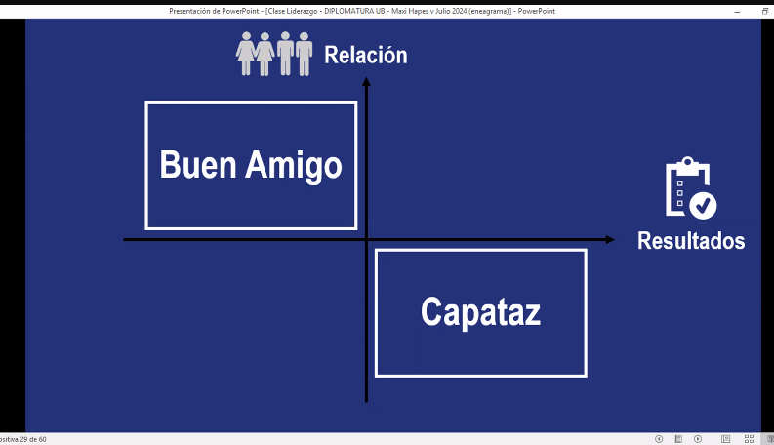
Líder Capataz
Es un jefe que todo lo que le piden arriba, lo baja….
Es tornillo, aprieta para abajo…
Esta orientado a resultados, no importan las personas…
Lidera desde el poder.. El miedo….es autoritario, etc..
No empatiza, no tiene filtro en su comunicacion

Slide 19
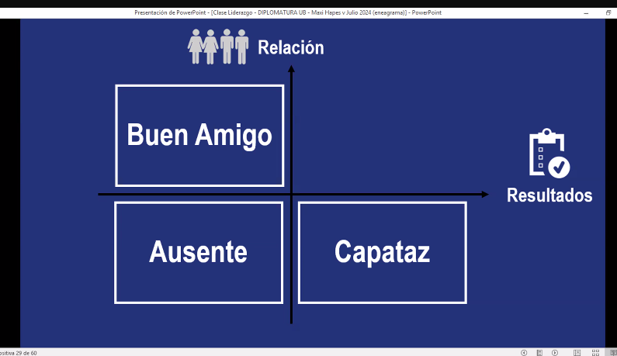
Líder Ausente
No dedica feedback,
No se entere de nada….
Las puertas están abiertas, si necesitas algo, avísame…

Slide 20
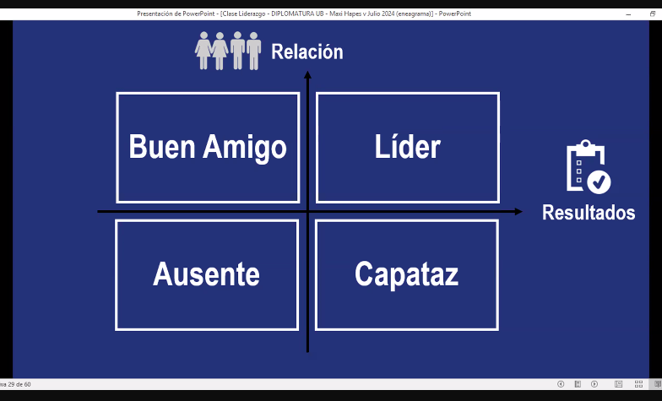
Líder Lider
Lleva perfecto el equilibrio…entre las personas y los resultados….

Slide 21
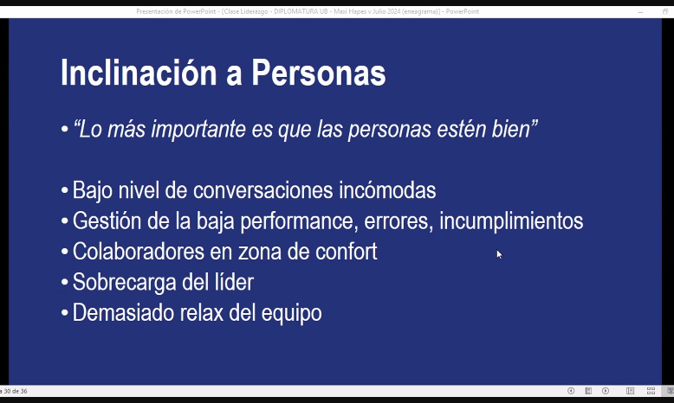

Slide 22
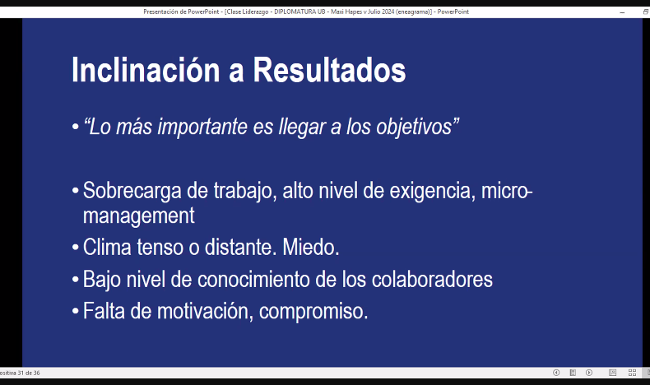

Slide 23
Mensaje y actitud….
De nosotros depende como enfrentar el día…

